Slide 1




Science Campus
tudományos élményprogramok középiskolásoknak
Halbritter András, BME TTK
BUDAPEST—2025—11—11

Slide 2


Versenyfelkészítés
Versenyek, versenyfelkészítés
Miért legyél matematikus?
Diákolimpiai felkészítő szakkör és válogatóverseny (FI)
  ipho.physics.bme.hu
Fizika OKTV kísérleti forduló (FI)
Kísérleti felkészítés (FI)
BME Alfa verseny (MI)
Szilárd Leó verseny (NTI)
Notes:
Piaci igénynél megjegyzés: Bosch és Semilab támogatta a képzés indítását.

Slide 3
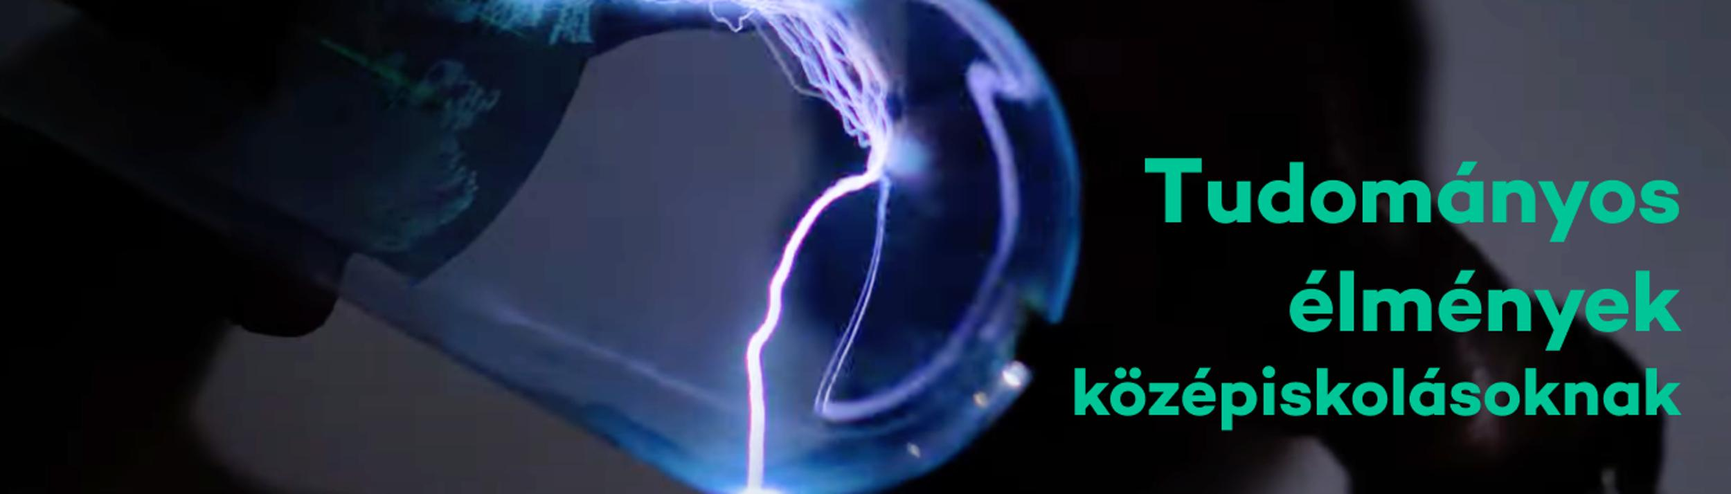

luma.com/bme_sc
felvi.ttk.bme.hu
Notes:
Piaci igénynél megjegyzés: Bosch és Semilab támogatta a képzés indítását.

Slide 4

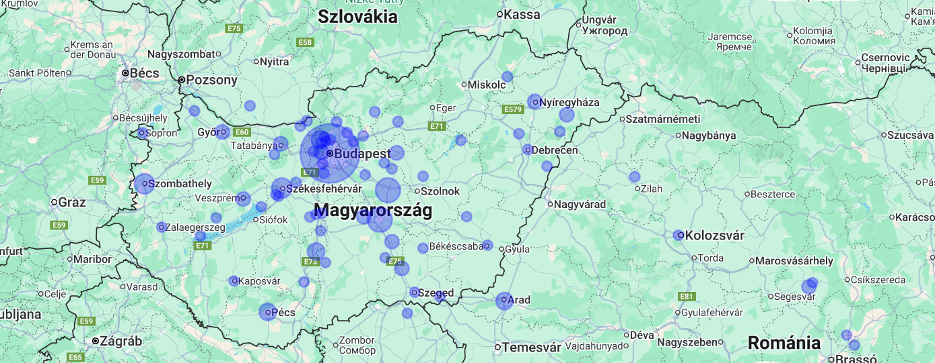
Nobel-díjas kísérletek középiskolásoknak
Science Camp nyári tábor
Ingyenes, bentlakásos tábor 2016 óta
Tudományos élmények, látogatások
Társadalmi és céges szponzorok
Célközönség: magyar fiatalok, hátrányos régiók, nemi arányok figyelembevételével
10-11.-es korosztály
Jelentkezés: májusban, 5-8 szoros túljelentkezés, személyes motivációs levél + tanári ajánlás alapján
luma.com/bme_sc
felvi.ttk.bme.hu
Lány fiú arány: 50-50 %
Budapesti: kb. 20 %
Határon túli: kb. 15 %
Környező országok, de USA,
Belgium, Spanyolország stb. is.
Notes:
Kruasz fernenc itt tanult, labor optikai asztal

Slide 5
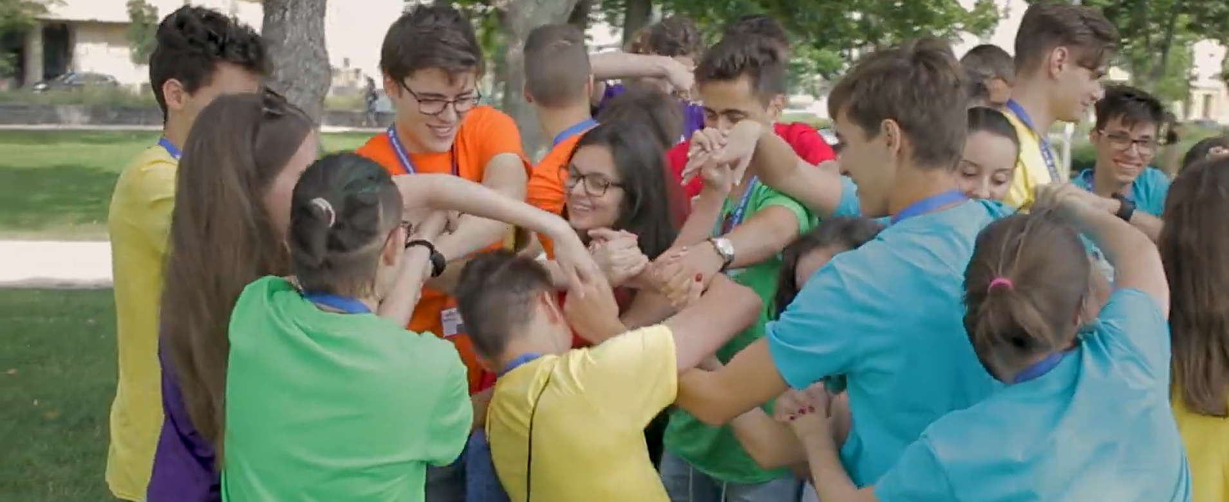
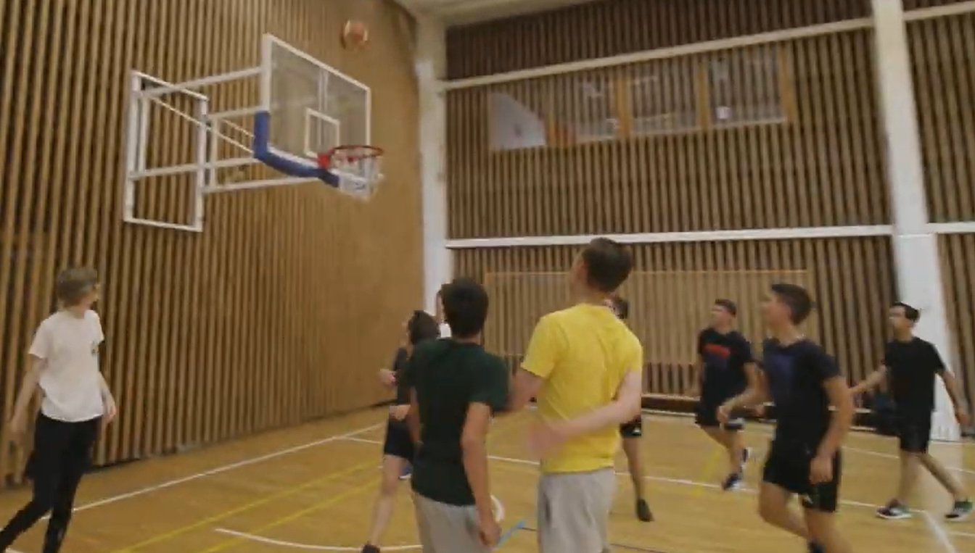
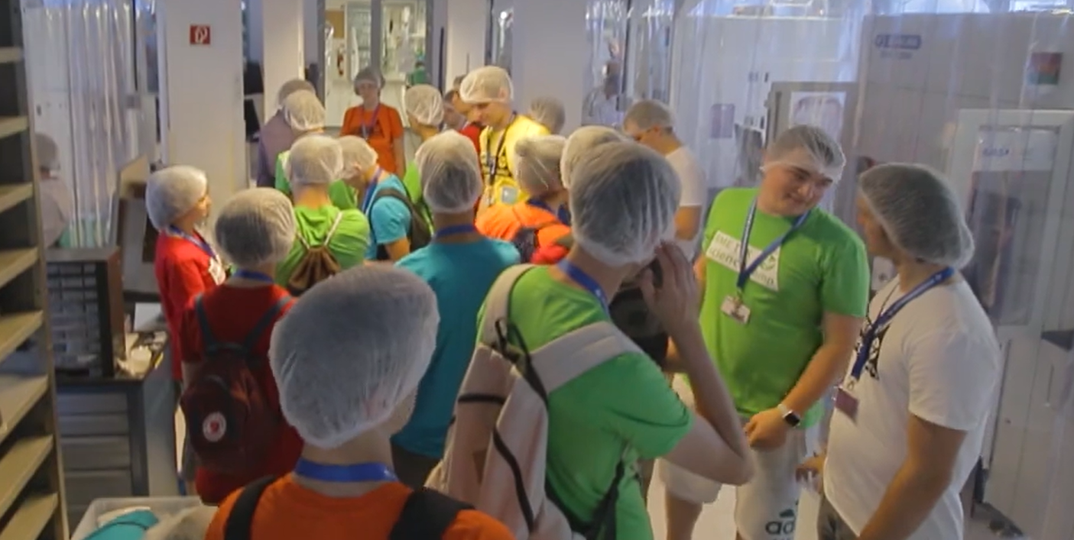
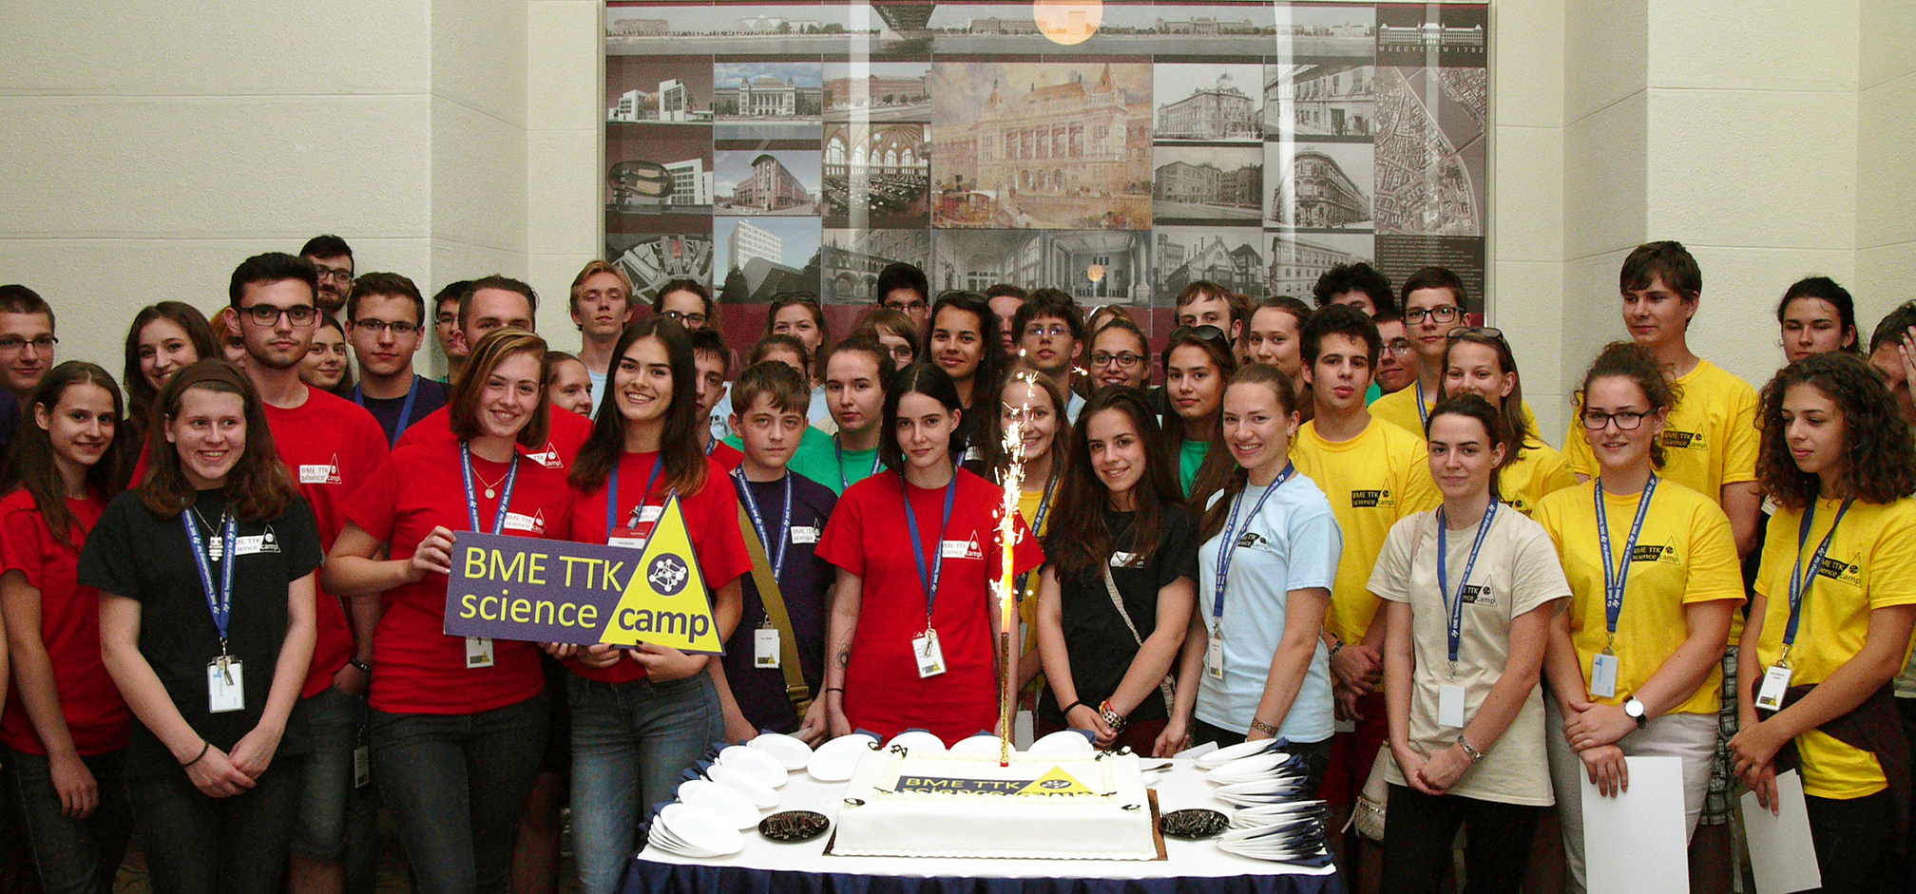
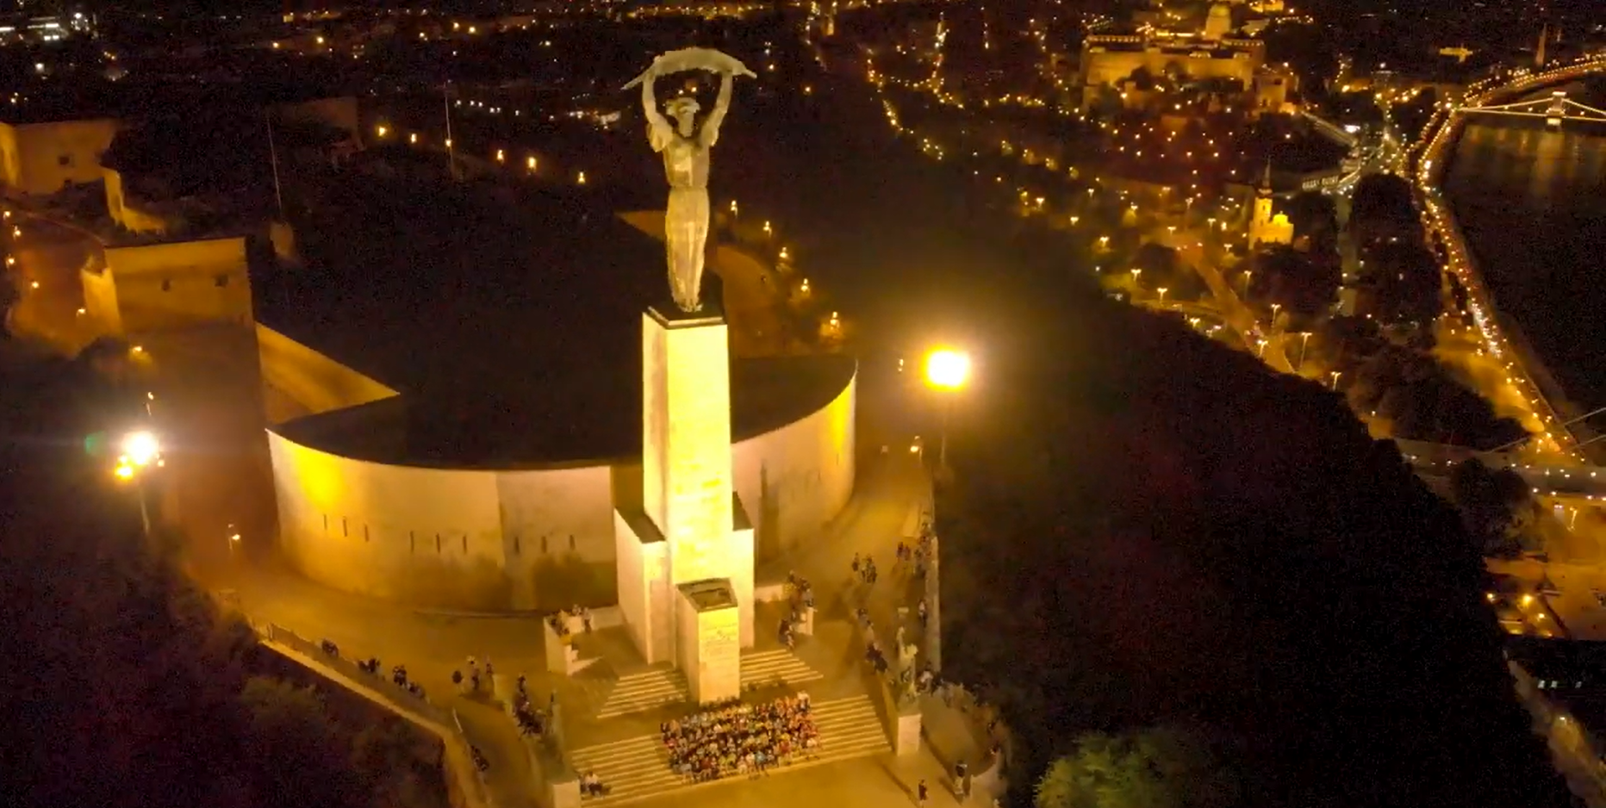
Nobel-díjas kísérletek középiskolásoknak
Science Camp nyári tábor
Tábori programok
Látogatások külső helyszíneken: Paks, OOI, Semilab, HUN-REN TTK, SZTAKI
BlackRock, Morgan Stanley, BKV központ, LogMeIn
BME-s laborok: Adattudományi labor, Fizikai Intézet kvantumtechnológiai laborai,
BME Tanreaktor, Fúziós labor
Előadások: matematika, fizika, pszichológia, öregdiákok
Kulturális programok: SZKÉNÉ, interaktív színház, Parlamenti látogatás
Társasági programok: sport, társasjáték, számháború Kopaszi-gáton, Gellért
hegyen, hajós kirándulás (2019-ig), szabadulószoba
Szigorú házirend, orvosi, szülői nyilatkozat, ÁNTSZ ellenőrzés
luma.com/bme_sc
felvi.ttk.bme.hu
Notes:
Kruasz fernenc itt tanult, labor optikai asztal

Slide 6
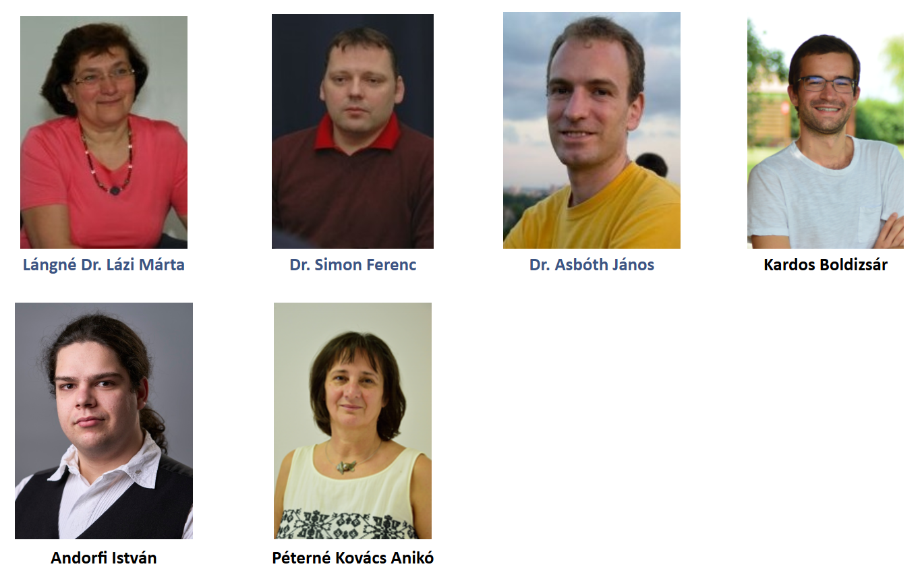
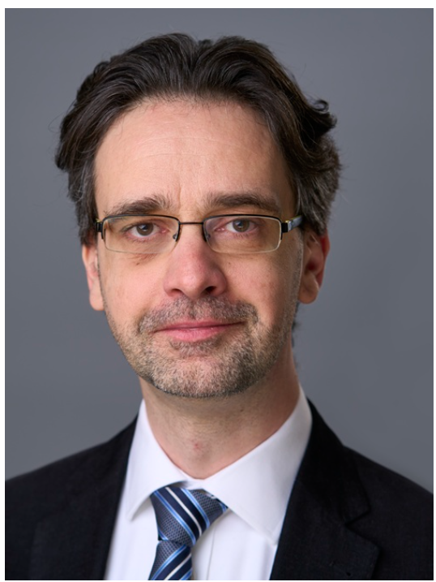
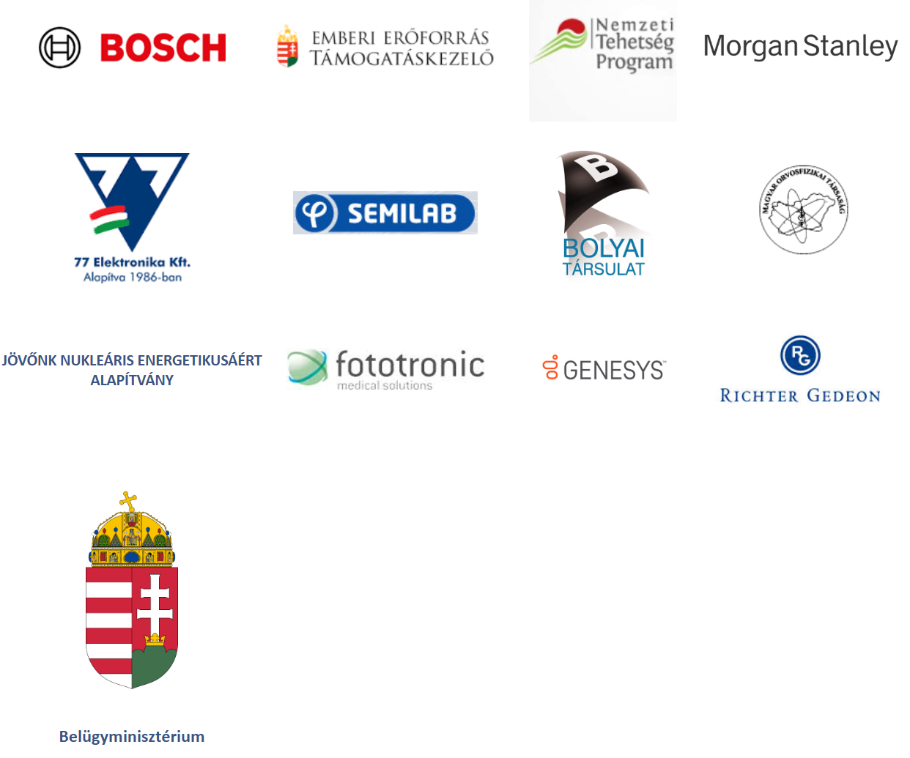
Nobel-díjas kísérletek középiskolásoknak
Science Camp nyári tábor
Szervezők
és
szponzorok
Minden évben kb. 20 fő diáksegítő
luma.com/bme_sc
felvi.ttk.bme.hu
40 -> 80 fő
Notes:
Kruasz fernenc itt tanult, labor optikai asztal

Slide 7



Nobel-díjas kísérletek középiskolásoknak
Science Camp+ szakkör az őszi szünetben
luma.com/bme_sc
felvi.ttk.bme.hu
Kétnapos matematika- szakkör az őszi szüneben (~50 fő)
Notes:
Kruasz fernenc itt tanult, labor optikai asztal

Slide 8
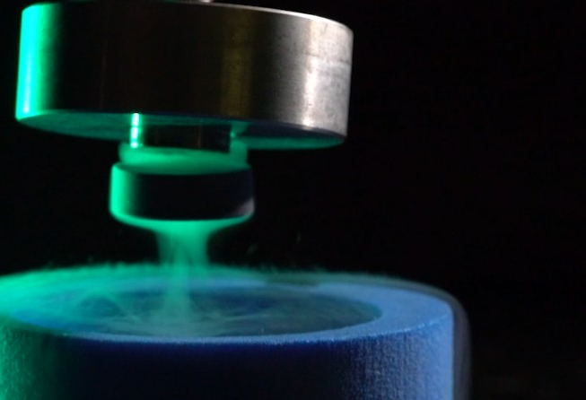
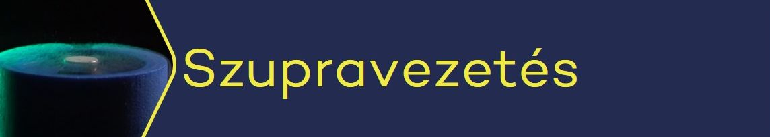

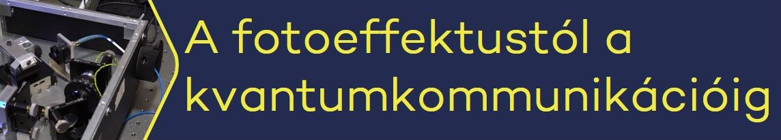
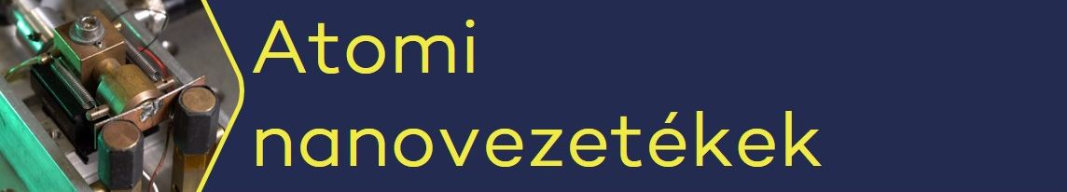
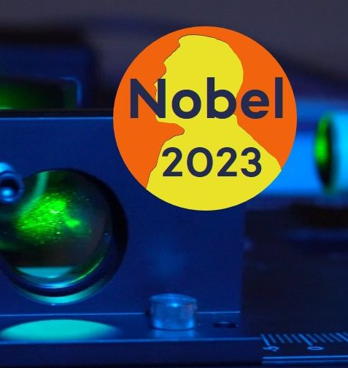

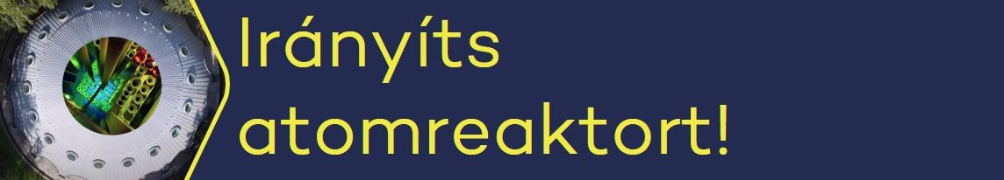

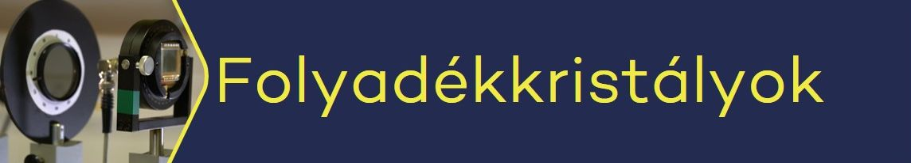



Nobel-díjas kísérletek középiskolásoknak
Nobel-díjas kísérletek középiskolásoknak
Nobel
-Két péntek délután októberben
-Kétnapos szakkör az őszi szüneben
(~80 fő / alkalom, iskolai csoportok is)
Notes:
Kruasz fernenc itt tanult, labor optikai asztal

Slide 9


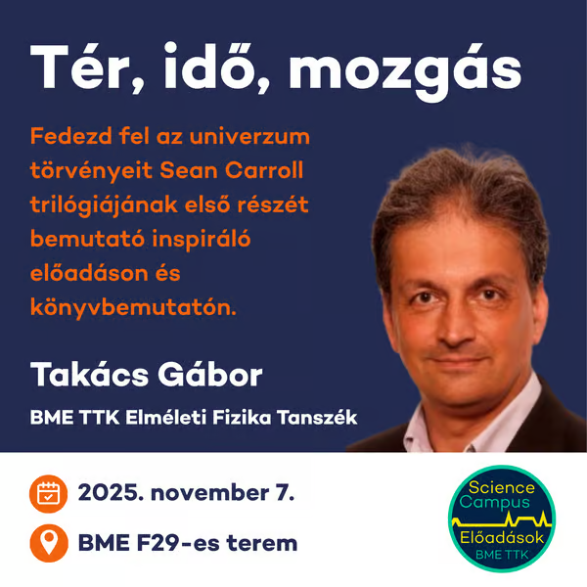

Science Campus előadások
Nobel-díjas kísérletek középiskolásoknak
luma.com/bme_sc
felvi.ttk.bme.hu
Pénteki napokon 16:00-
(~50-150 fő)
Notes:
Kruasz fernenc itt tanult, labor optikai asztal

Slide 10


Nobel-díjas kísérletek középiskolásoknak
Kísérleti bemutatók
Tanévkezdő, gatyábarázó fizikaóra
Kutatók éjszakája
Mikulás fizika
Kísérletek, amiket látni kell
Gyereknapi fizika
luma.com/bme_sc
felvi.ttk.bme.hu
Notes:
Kruasz fernenc itt tanult, labor optikai asztal

Slide 11


MIssion Possible Program
luma.com/bme_sc
felvi.ttk.bme.hu
Notes:
Kruasz fernenc itt tanult, labor optikai asztal

Slide 12

Nobel-díjas kísérletek középiskolásoknak
Szabadulószoba
luma.com/bme_sc
felvi.ttk.bme.hu
Notes:
Kruasz fernenc itt tanult, labor optikai asztal

Slide 13
felvi.ttk.bme.hu
Dátum
2026. Okt. 26-27.
2026. Okt. 2, 9; Okt. 26-27.
2025. Nov. 28. – BME nyílt nap, Dec. 12. – Kari nyílt nap
Nov. 21, ….
Dolgozat: Okt., verseny: Nov.
Dec. 6., …
2026 július
MIssion Possible
2025 nov. – 2026. ápr.

Slide 14
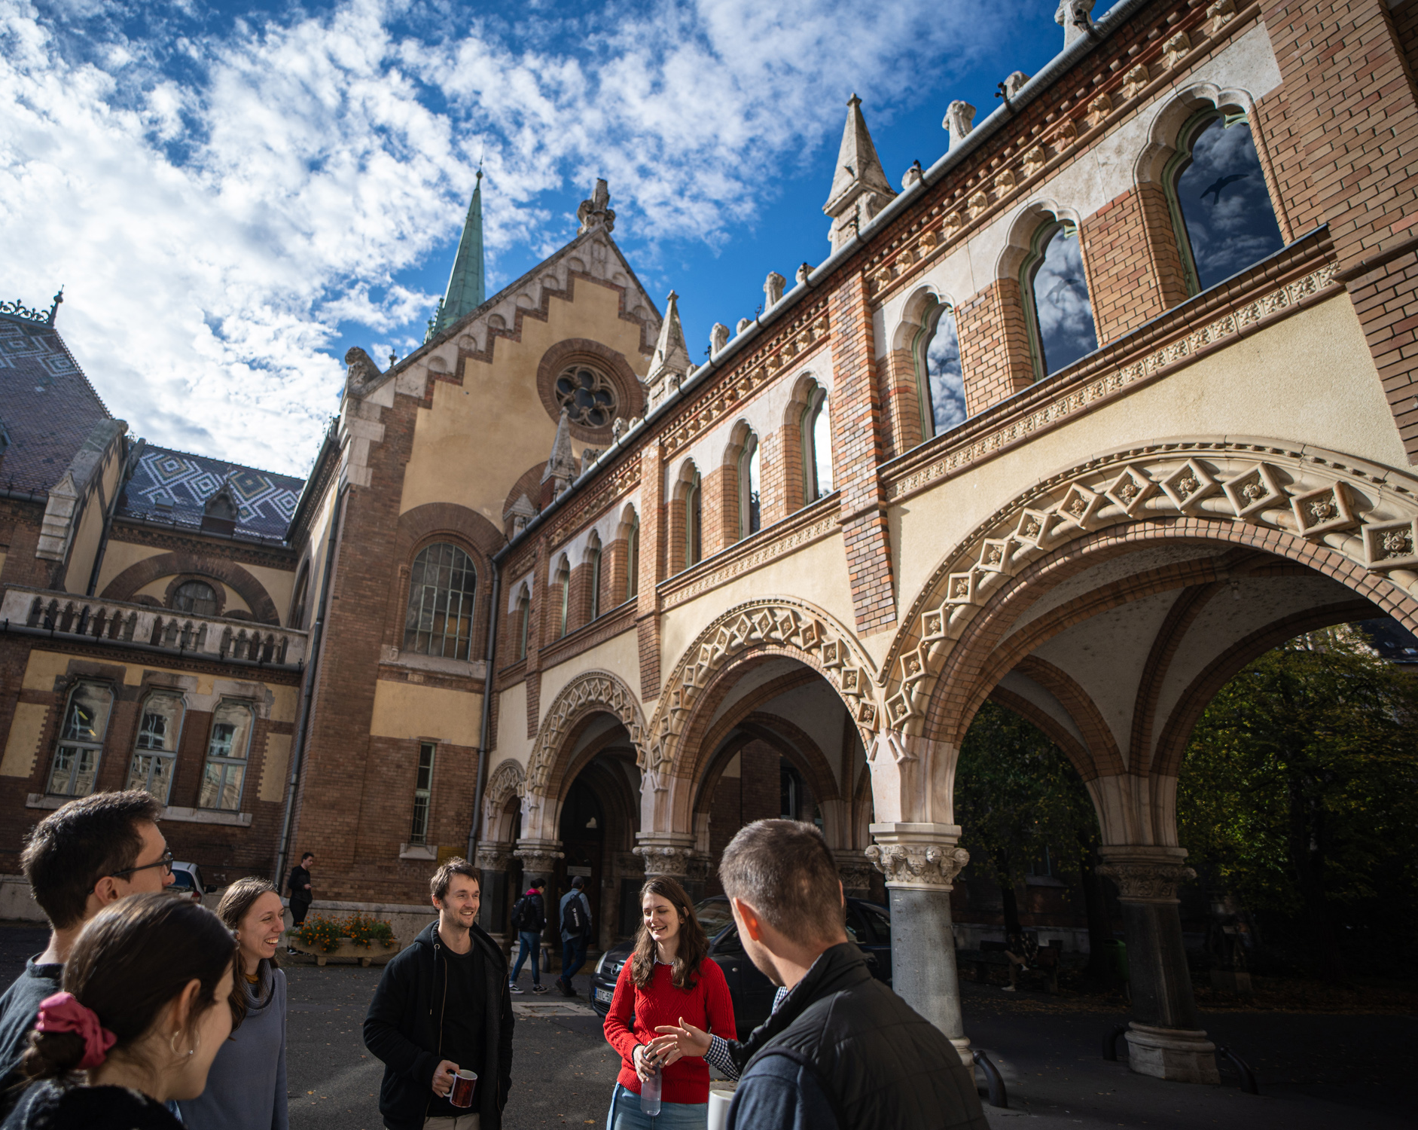


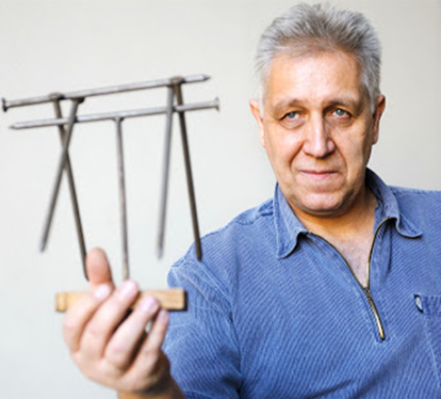
Találkozz velünk
A BME kampuszán!
Science Campus
előadások
és Science Camp tábor
Nobel-díjas kísérletek
középiskolásoknak szakkör
Matematika szakkör
az őszi szünetben
Kísérleti
bemutatók
Várunk programjainkon!
luma.com/bme_sc, felvi.ttk.bme.hu

